Slide 1
Lucky – A mi kis kávézónk

Slide 2
Megrendelő követelményei
A megrendelő egy modern, esztétikus, reszponzív weboldalt szeretne.
A weboldal elkészítésekor végig tartottuk a kapcsolatot a megrendelővel, aki a drótváz és a prototípus megtekintése után elfogadta a megvalósításra irányuló terveinket, melyekhez mi tartottuk magunkat.

Slide 3
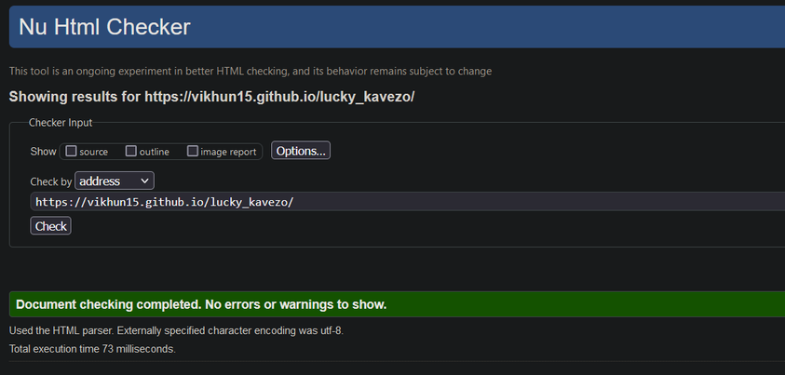
Validálás - HTML
A HTML validálás célja a weboldal felépítésének megvizsgálása, hogy az megfelel-e a W3 Consortium által támasztott követelményeknek.
A HTML validálás sikeres volt.

Slide 4
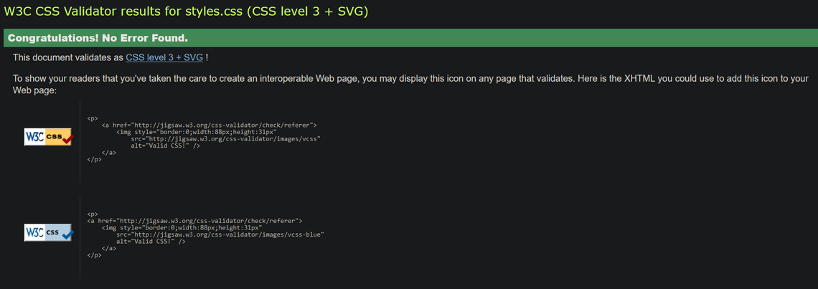
Validálás - CSS
A CSS validálás célja a weboldal stilisztikai felépítésének vizsgálata, hogy az megfelel-e a W3 Consortium által támasztott követelményeknek.
A CSS validálás sikeres volt.

Slide 5
Csapat bemutatása
Név | Beosztás
Városi Bendegúz | Projekt menedzser
Ónodi-Kiss Viktor Ákos | Webfejlesztő
Koncz Ákos | Üzleti elemző
Hézső Károly | Grafikai felelős

Slide 6
Csapat bemutatása: Feladatok
Városi Bendegúz
Ónodi-Kiss Viktor Ákos
Főoldal
Modal
Trello vezetése
Git Repo kezelés
Kliens oldali programozás
Validálás
Blog

Slide 7
Csapat bemutatása: Feladatok
Koncz Ákos
Hézső Károly
Sütemények oldal kódolása
Modal
Kommunikáció a megrendelővel
Képek gyűjtése
Kávéfajták oldal kódolása

Slide 8
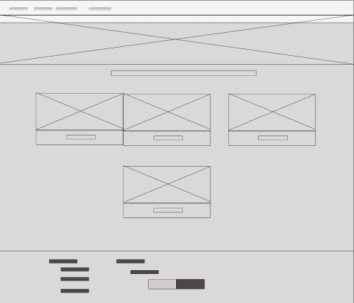
Tervezés: Drótváz
A drótváz a weboldal felépítését ábrázolja.
A drótváz segítségével történik a weboldal strukturális felépítése, ezen a ponton már figyelembe vettük a Bootstrap által nyújtott lehetőségeket.
A drótvázat a megrendelő elfogadta.

Slide 9
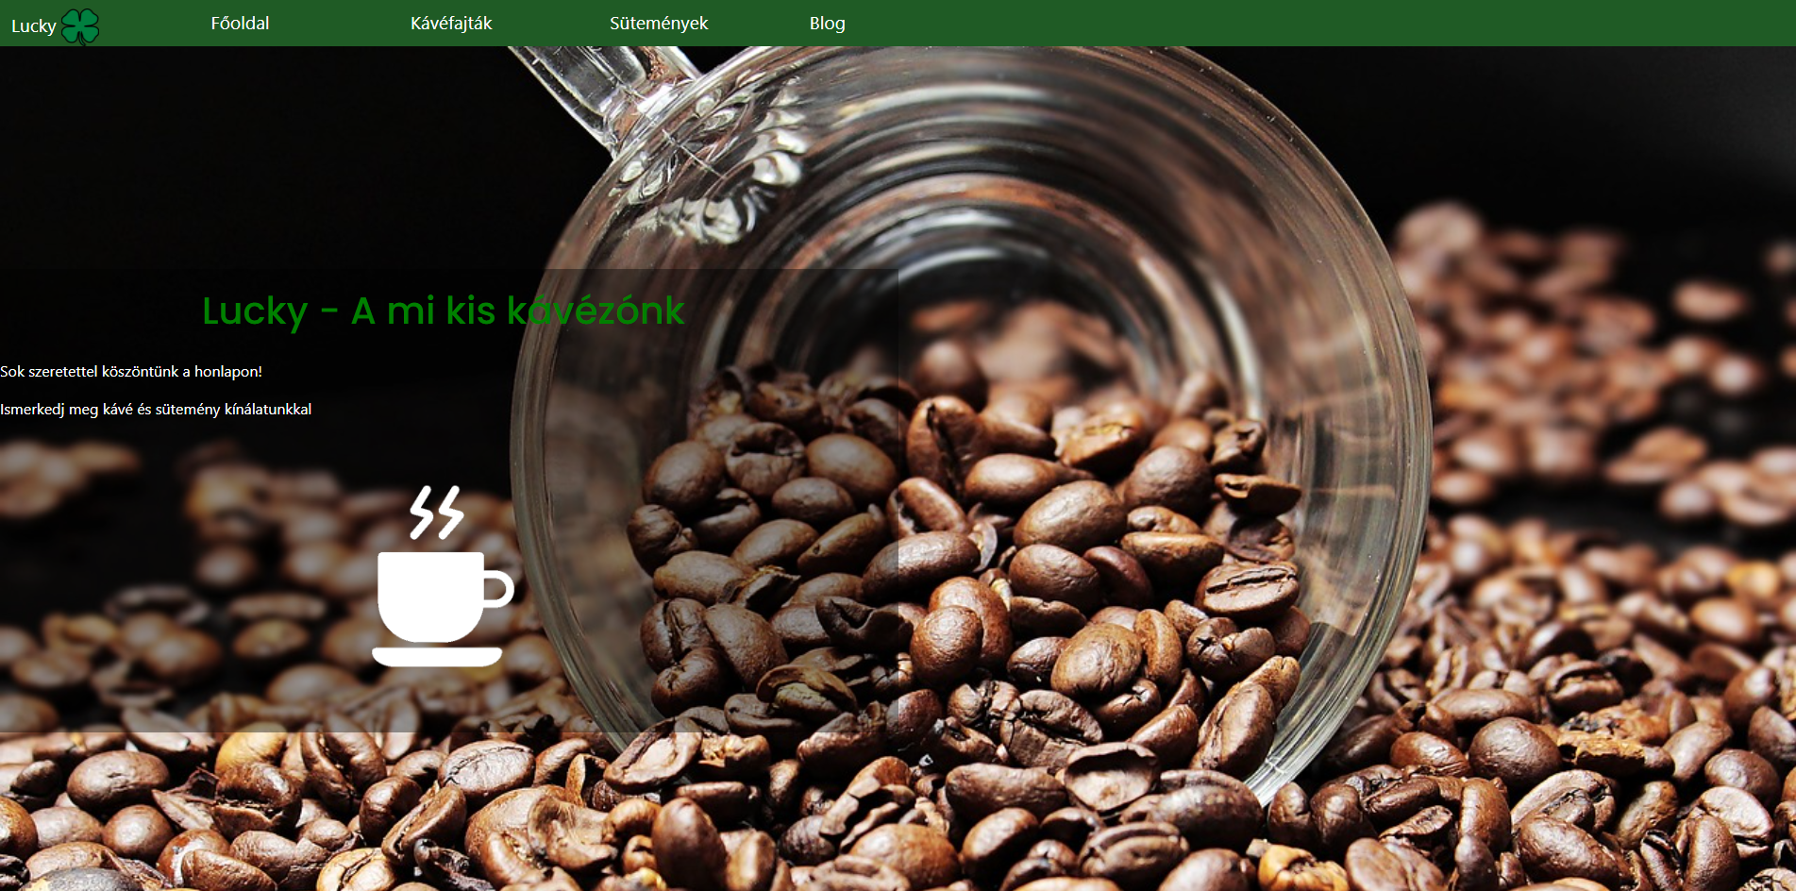
Tervezés: Prototípus - Főoldal
A weboldal lapjainak prototípusának elkészítésekor külön választottuk a fejlécben található navigációs menüt és a láblécben található elérhetőségeket.

Slide 10
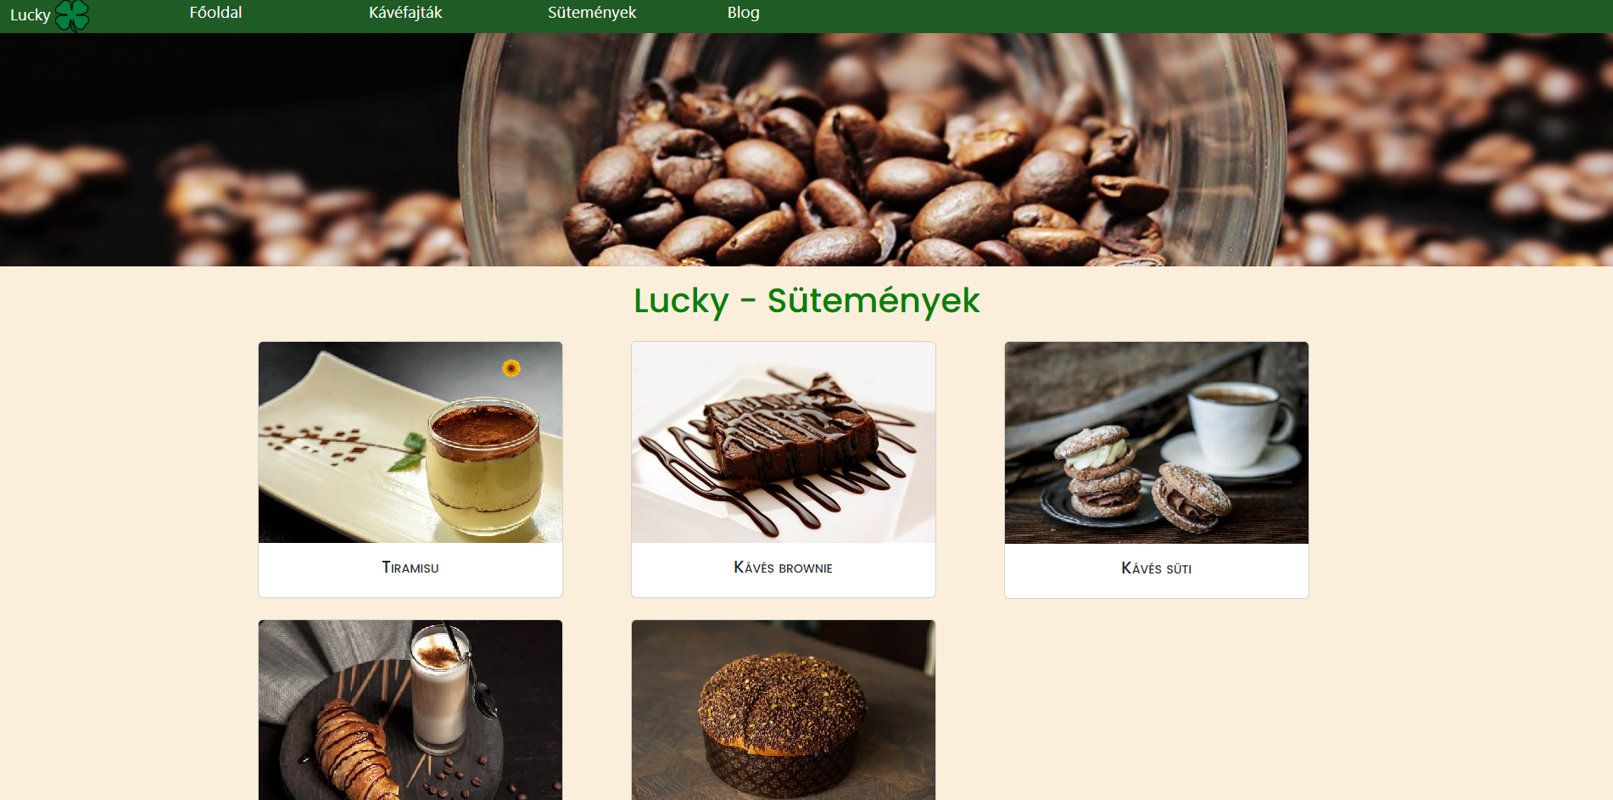
Tervezés: Prototípus – Sütemény oldal
A sütemények oldal tartalmaz egy felugró ablakot (modal) és mindennap új napi ajánlattal (napraforgó) kecsegteti a potenciális vevőket

Slide 11
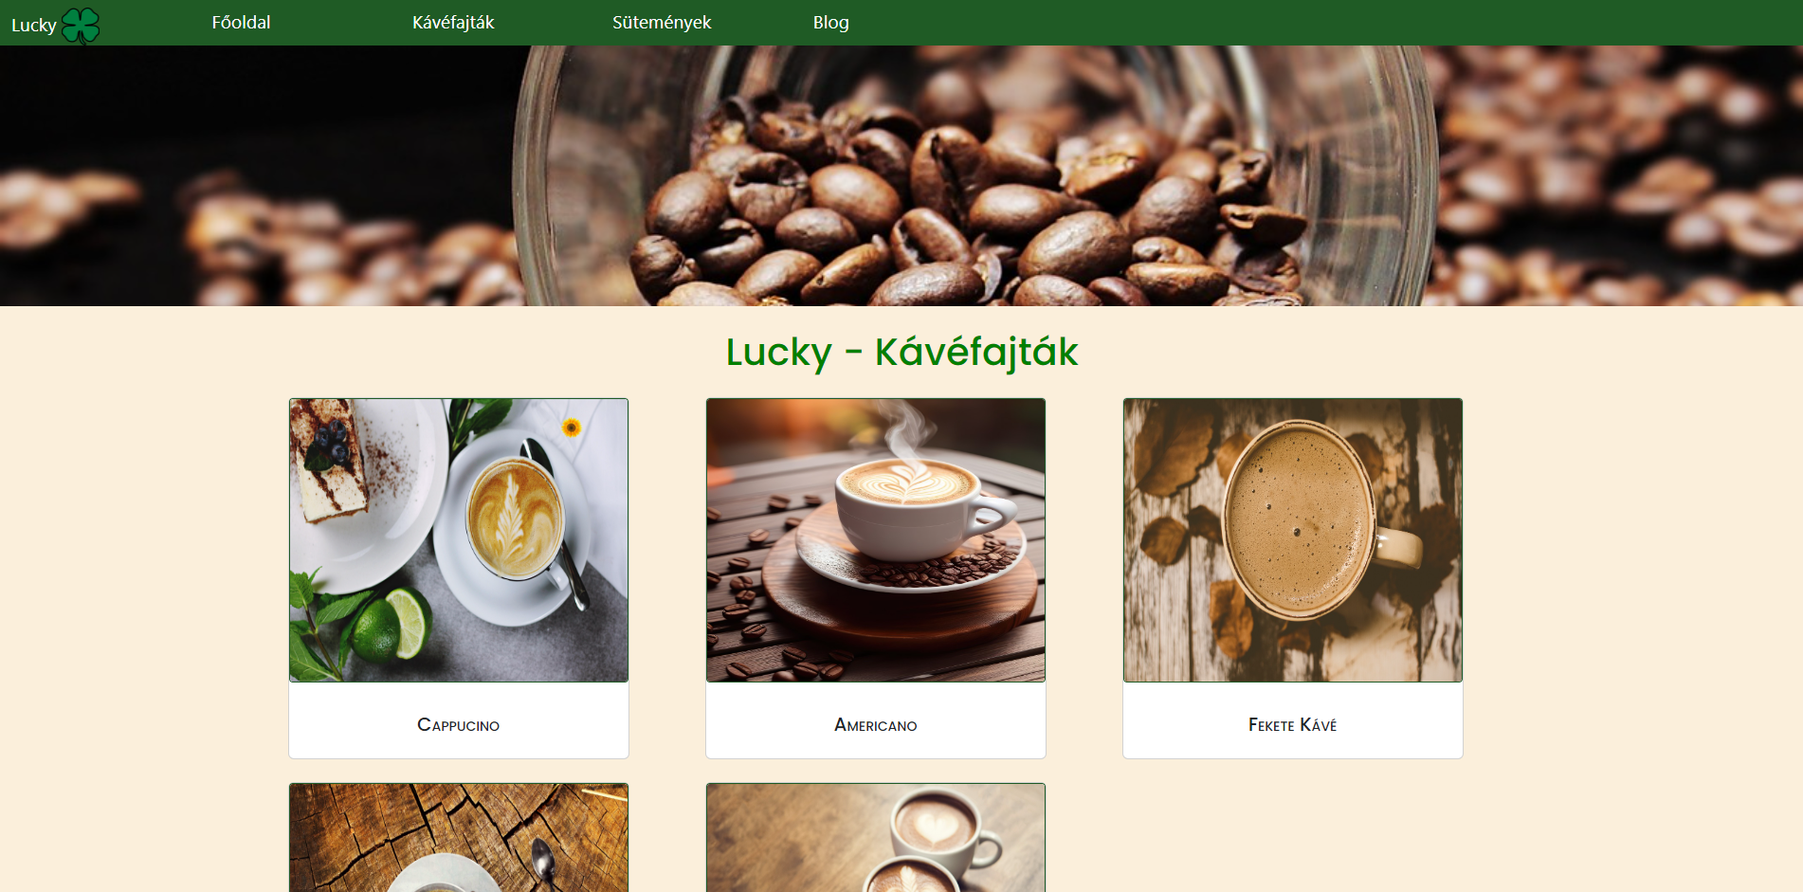
Tervezés: Prototípus – Kavéfajták oldal
A kávéfajták oldal a működésében megegyezik a sütemények oldallal.

Slide 12
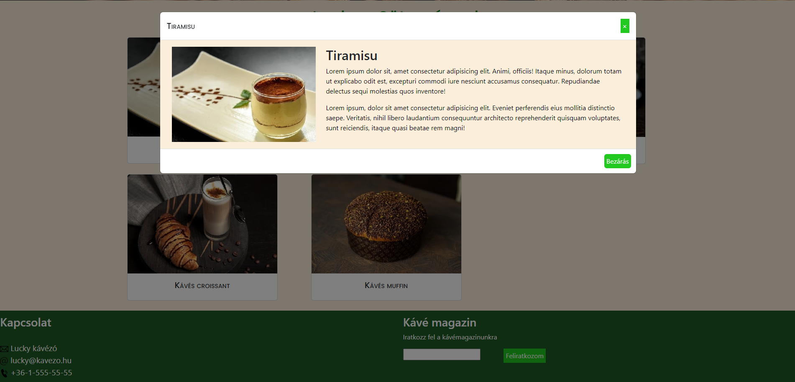
Tervezés: Prototípus – Kavéfajták oldal
A kávéfajták oldal a működésében megegyezik a sütemények oldallal.

Slide 13
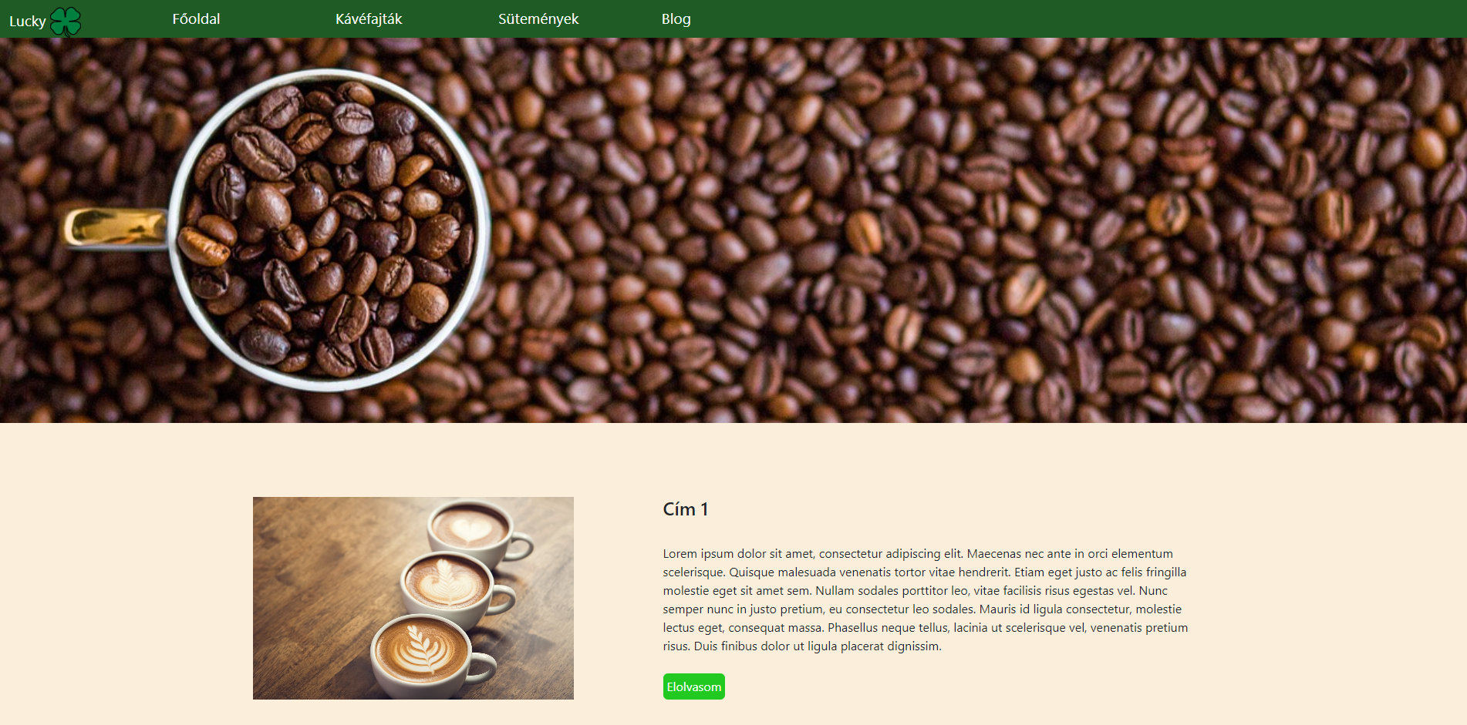
Tervezés: Prototípus – Blog oldal
A blog oldal tartalmazza a blogon található cikkeket, melyek megnyitásának eredményeképp egy új oldal nyílik meg a cikk tartalmával.

Slide 14
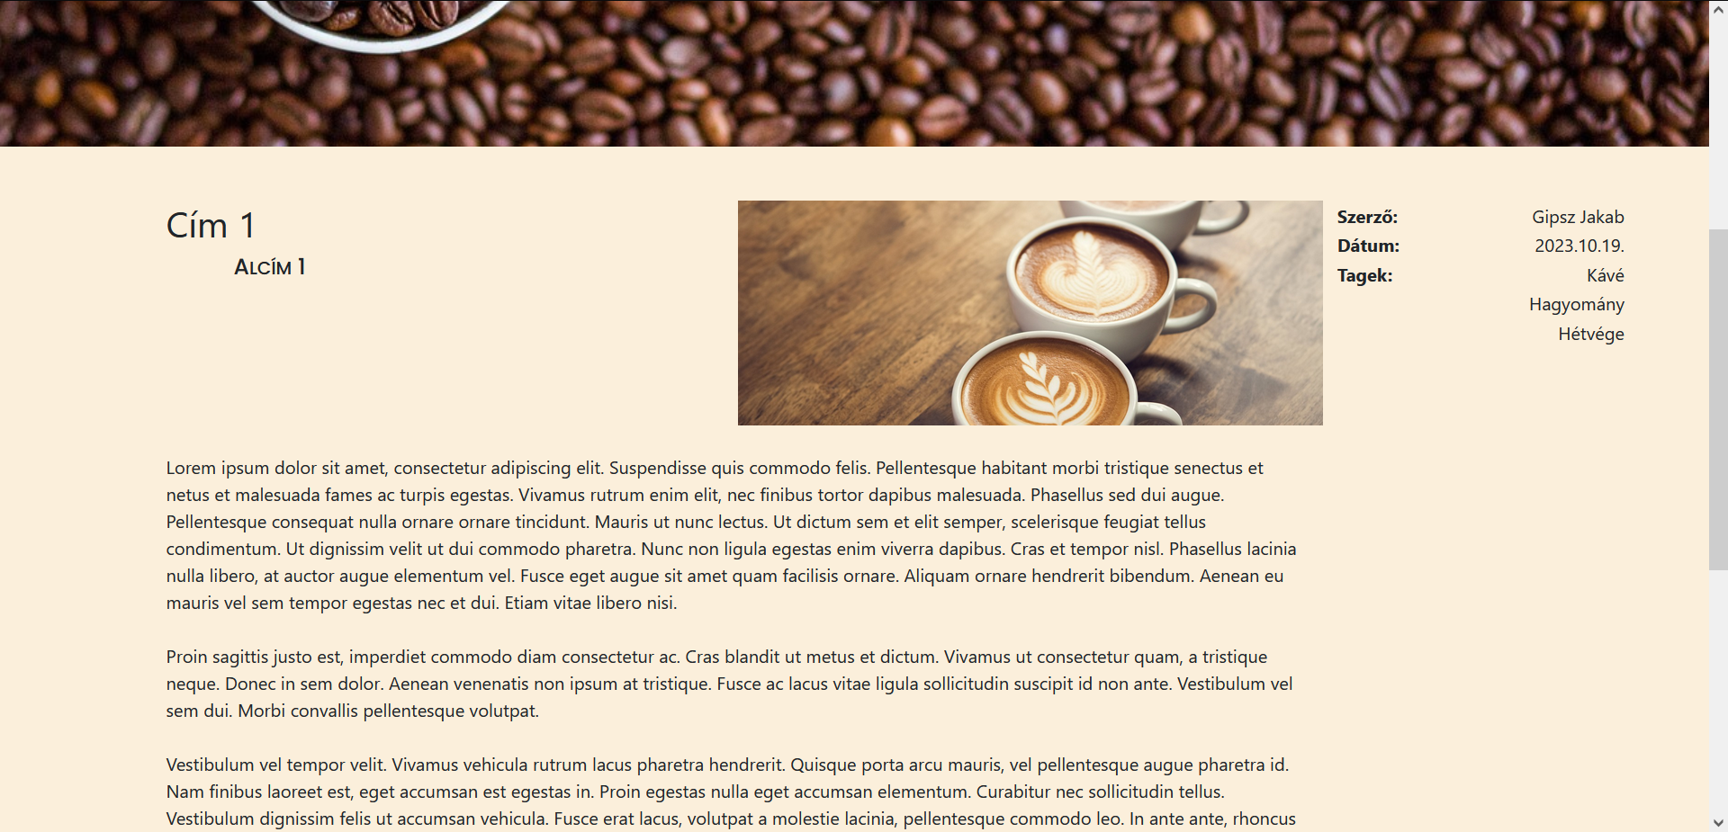
Tervezés: Prototípus – Blog oldal
A blog oldal tartalmazza a blogon található cikkeket, melyek megnyitásának eredményeképp egy új oldal nyílik meg a cikk tartalmával.

Slide 15
Felhasznált eszközök/technológiák
A weboldal megtervezéséhez:
Trello
Figma
A weboldal megvalósításához:
HTML
CSS
Javascript
Visual Studio Code
GitHub
Bootstrap

Slide 16
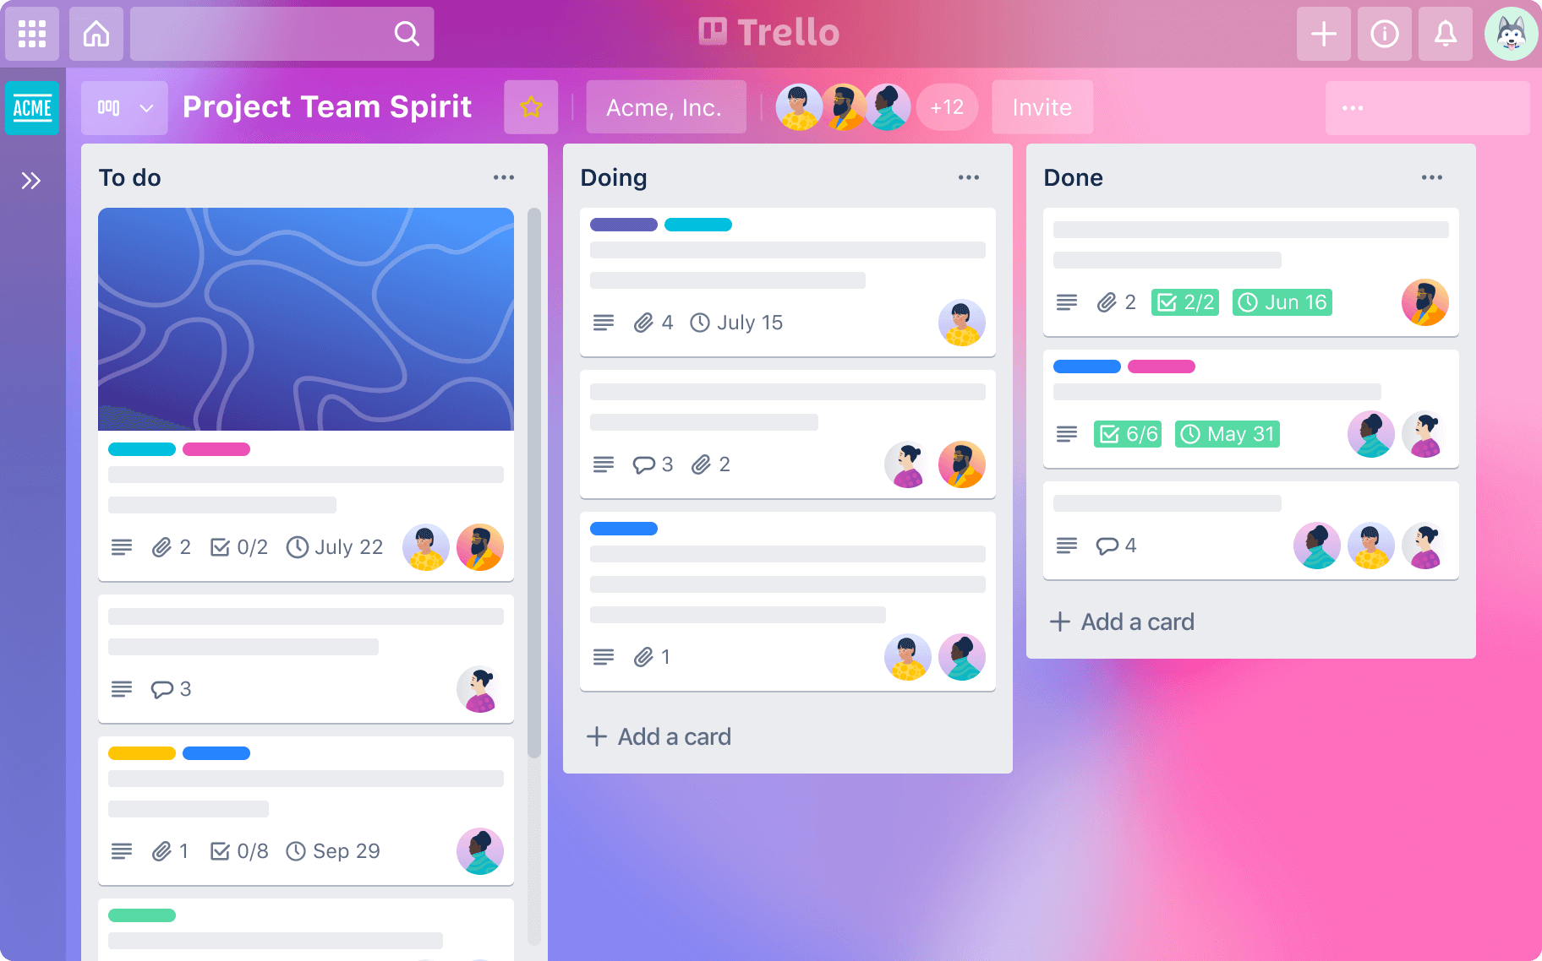
Trello
A Trello segítségével listák és kártyák segítségével tudtuk követni merre járunk a projekt megvalósításában

Slide 17
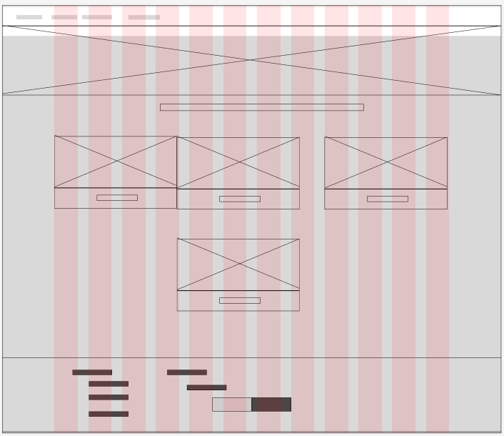
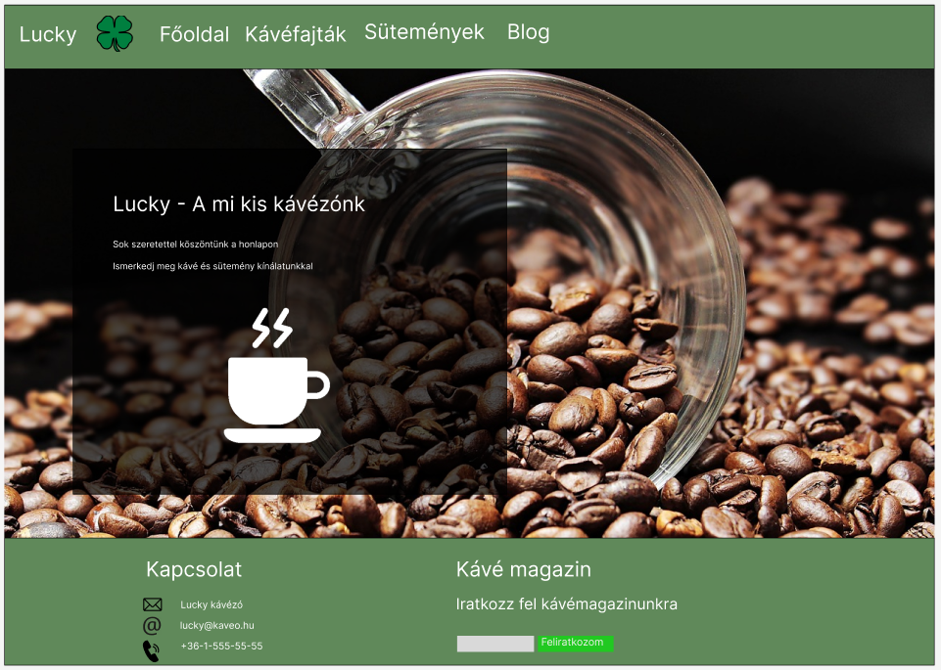
Figma
A Figma segítségével hoztuk létre a weboldal prototípusát

Slide 18

HTML
A weboldal elkészítésekor nagy hasznát vettük a HTML5 (Azaz HyperText Markup Language)-nek, mely lehetővé tette a weboldalak felépítését a beépített DOM (Document Object Model) segítségével.

Slide 19

CSS
A CSS (Cascading StyleSheets) felhasználásával tudtunk stilisztikai formázásokat applikálni a weboldalra.
A stíluslapok elkészítésekor a CSS3 verziót használtuk fel.

Slide 20

JavaScript
A JavaScript programozási nyelv segítségével tudtuk manipulálni a weboldal DOM egyes elemeit felhasználói bemenetre történő akcióra.
Ennek a lábléc elkészítésekor vettük elsődlegesen hasznát.

Slide 21

Visual Studio Code
A Visual Studio Code (gyakran VS Code-nak rövidített) egy szövegszerkesztő, mely a beépített funkcióinak köszönhetően nagy hasznunkra vált a weboldal elkészítésekor.

Slide 22

Bootstrap
A Bootstrap egy front-end keretrendszer, mely kibővíti a CSS-be/HTML-be beépített funkciókat.
A Bootstrap felhasználásával valósítottuk meg a felugró ablakot (modal-t) és a weboldalak formázását is.

Slide 23

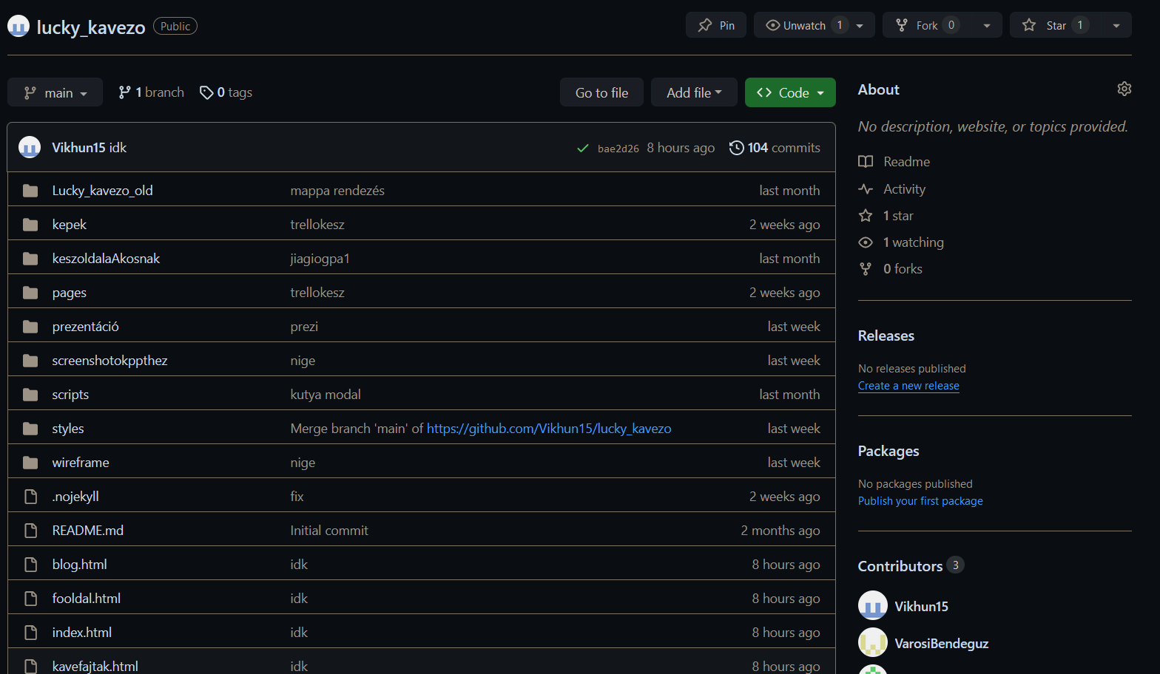
GitHub
A GitHub a programozó talán legközelebbi barátja. Ennek a verzió kezelő programnak a segítségével osztottuk meg a csapatmunkát, továbbá itt tároltuk el a kész weboldal fájljait.

Slide 24
A weboldal linkje

Slide 25
Köszönjük a figyelmet!

